Slide 1
Život u europskom Sredozemlju - stanovništvo
JUŽNA EUROPA

Slide 2
ISHODI
Učenik će objasniti prilagodbu čovjeka životu na mediteranskome kršu i opisuje specifičnosti mediteranskoga kulturno-civilizacijskog kruga.
Učenik će pomoću tematske karte objasniti razlike u gustoći naseljenosti Južne Europe.
Učenik će izdvojiti obilježja prirodnog i prostornog kretanja stanovništva.
Učenik će opisati strukture stanovništva Južne Europe.
Učenik će prepoznati sredozemni kulturno-civilizacijski krug na području Hrvatske.

Slide 3
Uvod
Prisjetite se:
Koje su civilizacije ostavile najveći utjecaj na prostor Sredozemlja? (povijest!)
U čemu se vidi utjecaj starih civilizacija na prostoru Južne Europe?
Koja su zajednička obilježja zemalja Južne Europe?
Što je najviše utjecalo na život ljudi i korištenje resursa u ovom području?

Slide 4
Sredozemni(mediteranski) kulturno-civilizacijski krug
Što je kulturno-civilizacijski krug?
sličan povijesni razvoj, kulturne i društveno-gospodarske značajke prostora
najstariji gradovi su u Južnoj Europi

Slide 5
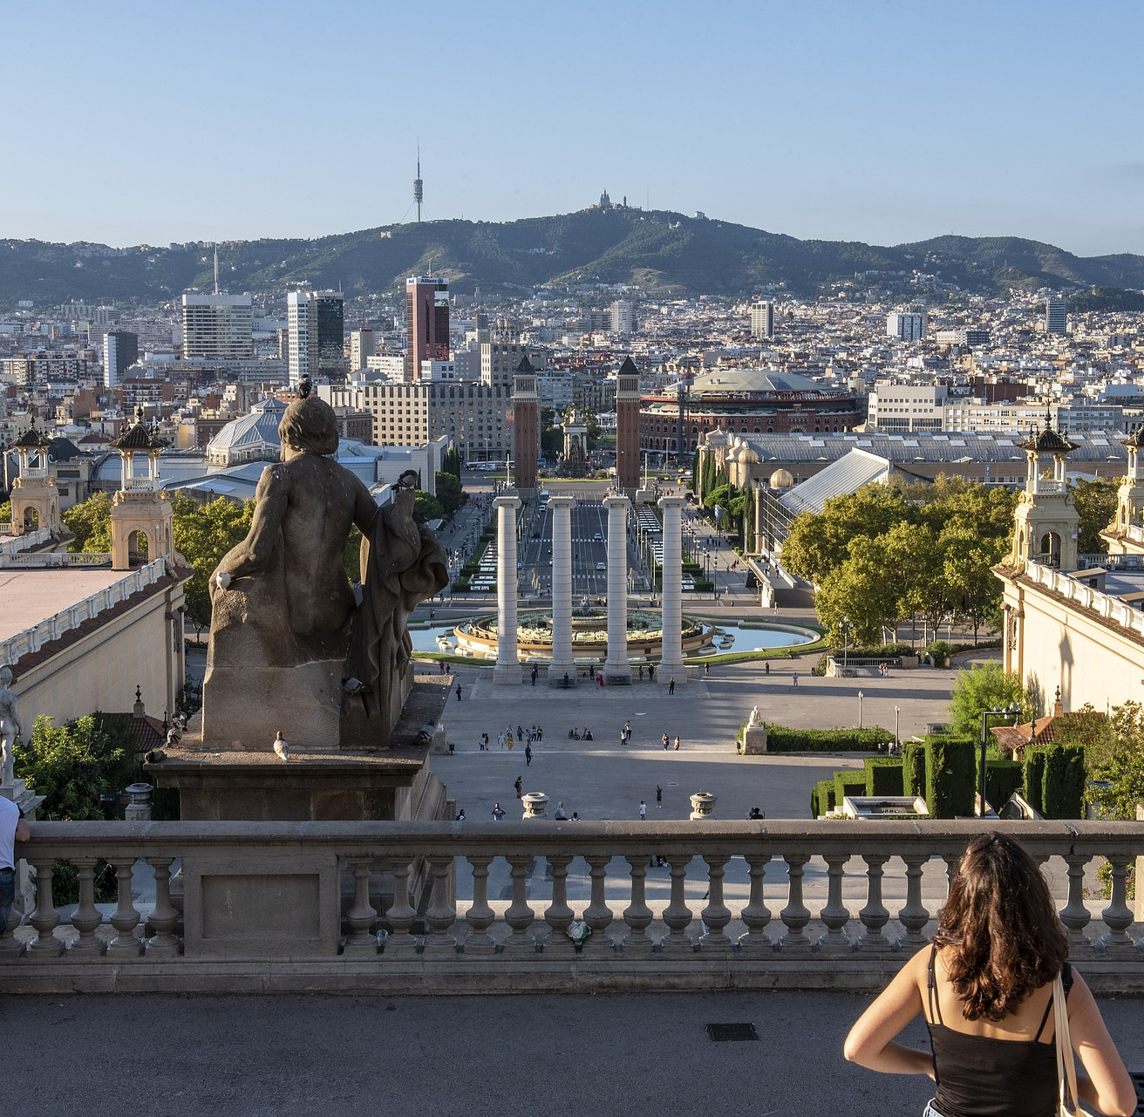
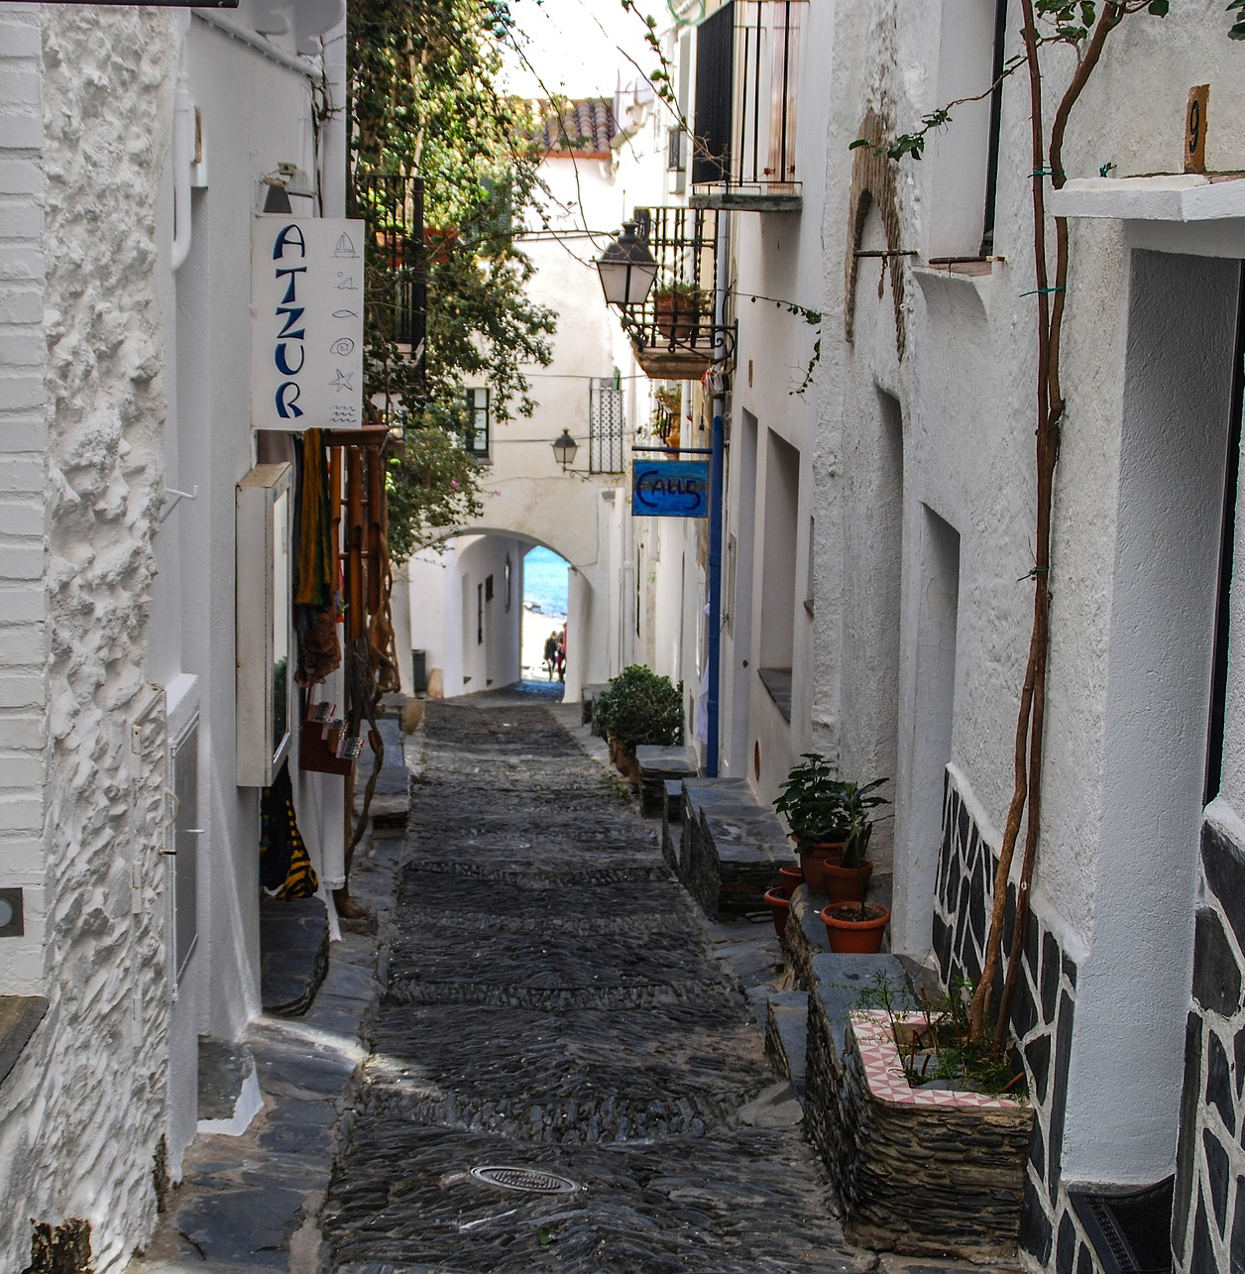
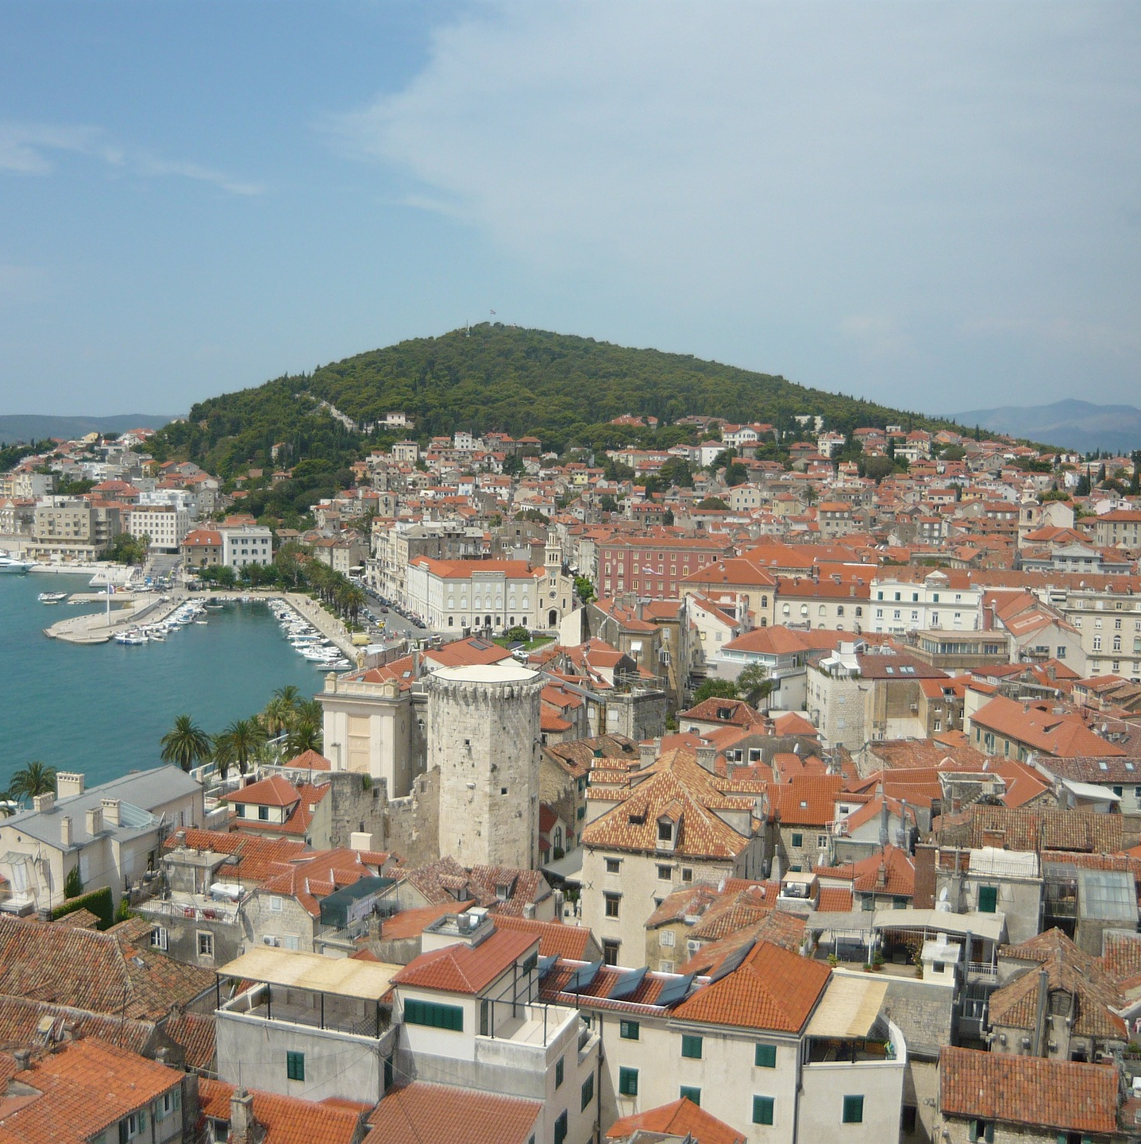

Zadatak
Služeći se fotografijama, opišite izgled i obilježja mediteranskih gradova.
Notes:
Izvor fotografija: Pixabay -https://pixabay.com/photos/house-architecture-window-street-3333461/, https://pixabay.com/photos/split-croatia-holiday-city-houses-1595349/, https://pixabay.com/photos/overlook-historical-architecture-4841320/ (datum skidanja: 9.7.2021.)

Slide 6
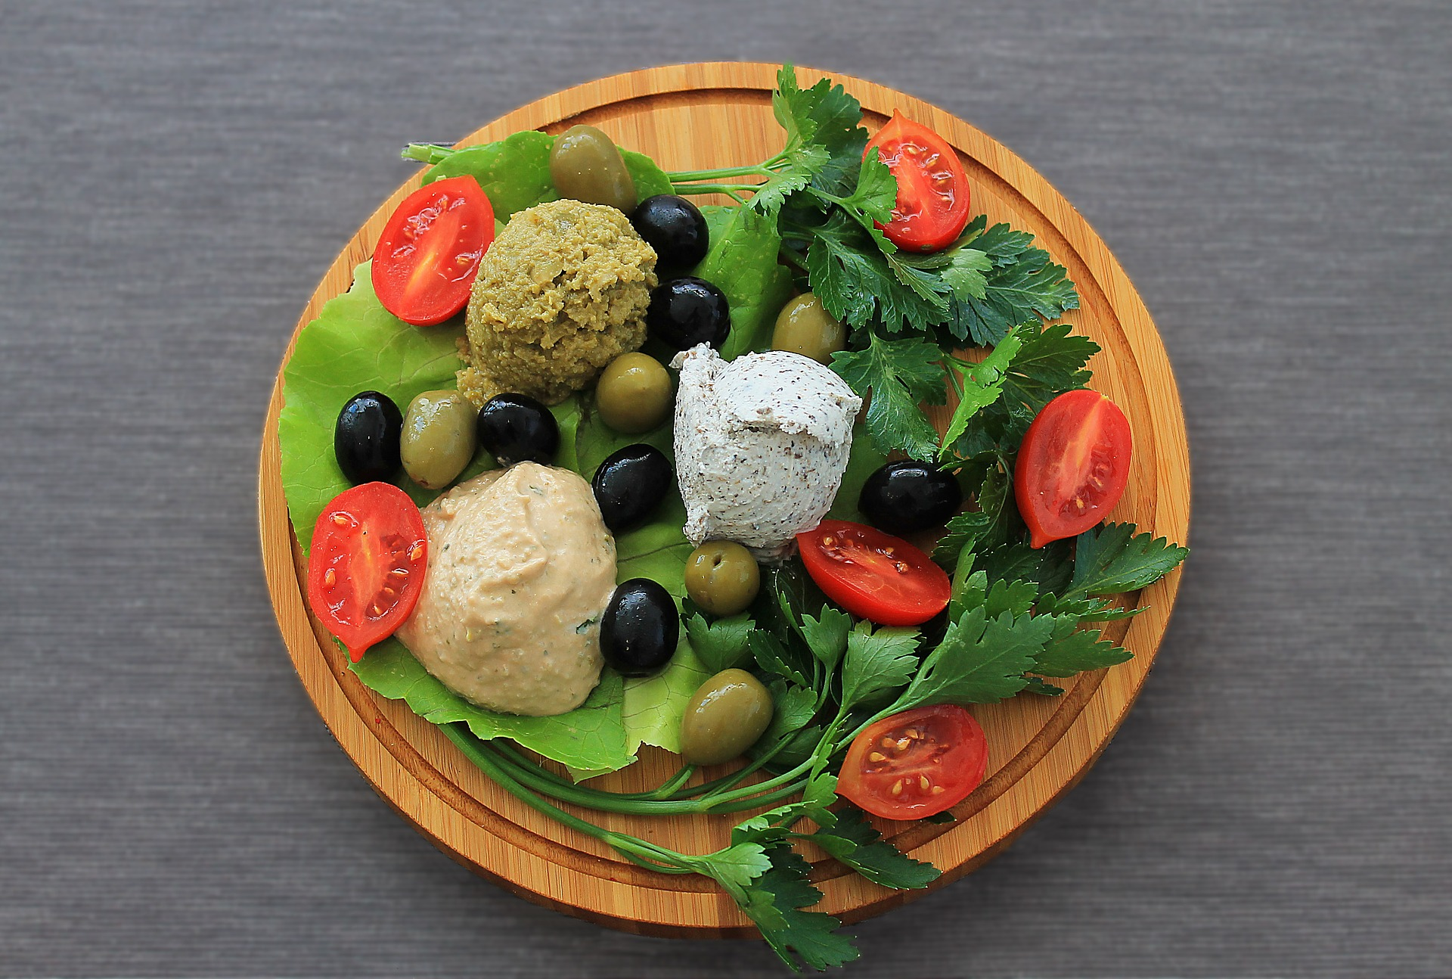
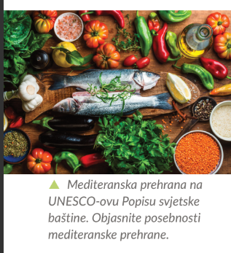
Obilježja sredozemnoga kulturno-civilizacijskog kruga
način života – dnevni ritam, odjeća, prehrana
grad - uske ulice, mali prozori, natkrivena dvorišta i trijemovi, kamen, glavne ulice se pružaju od glavnog trga prema rubovima grada
Notes:
Izvor fotografije: Pixabay - https://pixabay.com/photos/food-plate-healthy-nutrition-meal-3874961/

Slide 7
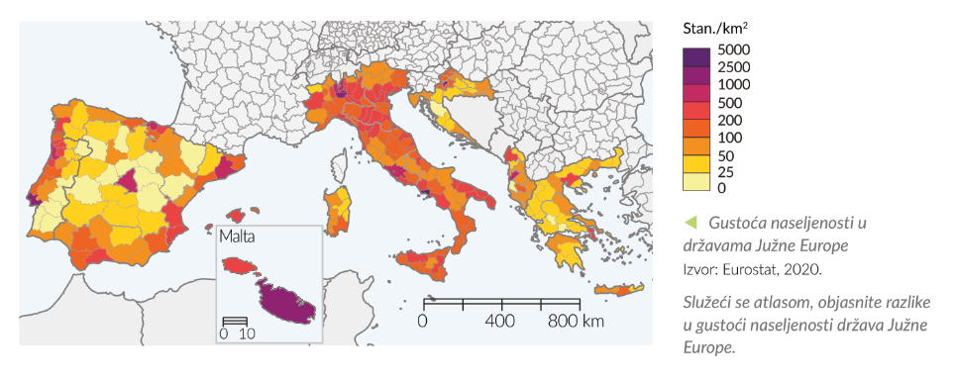
Velike razlike u gustoći naseljenosti
Pomoću karte izdvojite najgušće naseljene države Južne Europe. Možete li objasniti zašto su baš te države najgušće naseljene?
Usporedite gustoću naseljenosti: Italije, Albanije, Portugala, Grčke i Španjolske.
O čemu ovisi gustoća naseljenosti ovih država?

Slide 8
Prostorno kretanje stanovništva
velika prostorna pokretljivost
do geografskih otkrića – doseljavanje, nakon geografskih otkrića – iseljavanje (nedostatak obradivih površina, bolesti, siromaštvo)
20.st.- iseljavanje u visokorazvijene države, doseljavanje iz Afrike i Azije te bivših socijalističkih država
preseljavanje unutar država - ruralna područja industrijska središta turistička središta

Slide 9
ZADATAK: Pročitajte jedan članak po izboru na poveznici te nakon toga pogledajte video. Zabilježite u obliku natuknica u bilježnicu: O čemu govori članak? O čemu govori video? O kojoj se migrantskoj ruti govori? Kako mi možemo utjecati na pozitivne promjene vezane uz imigrante? Jesi li ti upoznao/la imigranta? Kako bi mu/joj pomogao da se što bolje snađe u tvojoj školi? S kojim problemima se susreću imigranti?
https://www.dw.com/hr/europa-i-migranti/a-55766975
https://www.youtube.com/watch?v=ByXVuTiiRMk

Slide 10
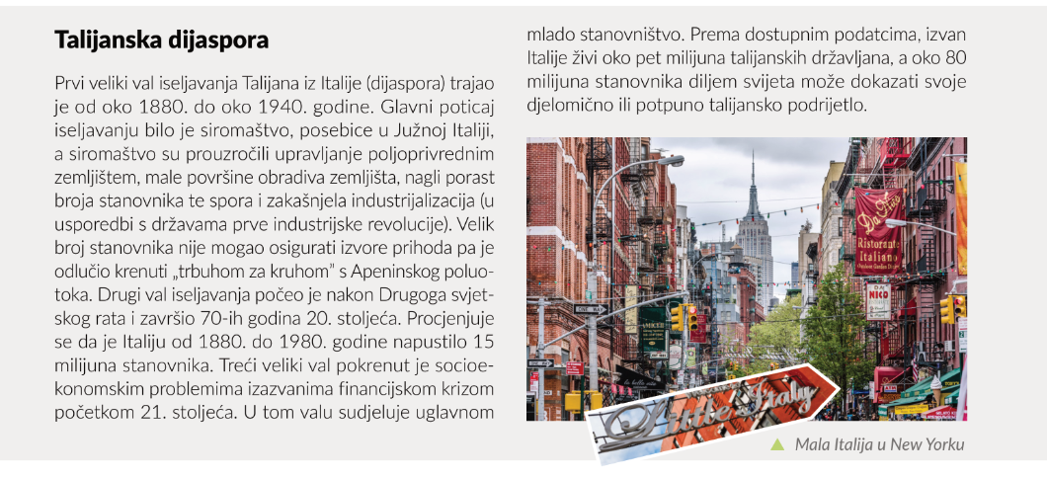
Pročitajte tekst. Odgovorite na pitanja:
1.Zašto su se Talijani iseljavali tijekom 1.vala iseljavanja?
2. Koliko je stanovnika Italija izgubila od 1880.- 1980.?
3. Što je bio uzrok 3.vala iseljavanja i kada je on započeo?
4. Koliko Talijana živi u dijaspori?

Slide 11
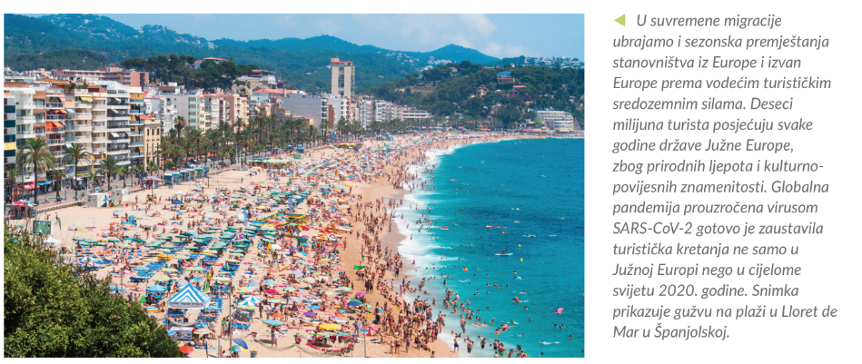

Slide 12
Prirodno kretanje stanovništva
ZADATAK:
S pomoću priloga i podataka na poveznici https://ec.europa.eu/eurostat/statistics-explained/index.php?title=Archive:Statisti%C4%8Dki_podaci_o_stanovni%C5%A1tvu_na_regionalnoj_razini analizirajte stope rodnosti, stope smrtnosti i stope prirodne promjene u državama Južne Europe. Koja država ima najveći prirodni porast, a koja najveći prirodni pad stanovništva?

Slide 13
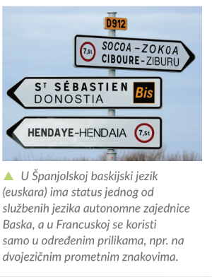
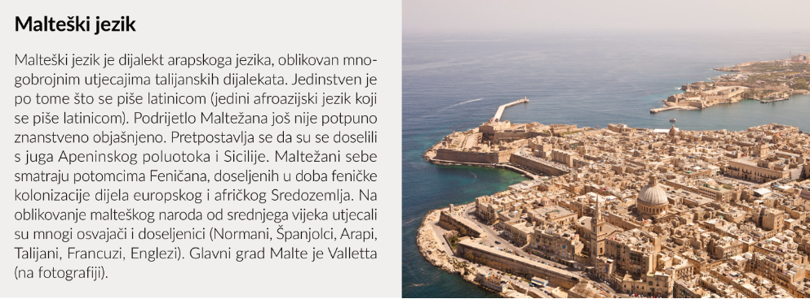
Strukture stanovništva
nepovoljna dobno-spolna struktura
jezici: romanski , grčki i albanski (posebna skupina indoeuropskih jezika), baskijski i malteški (ostali jezici – nisu indoeuropski)
Tko su Baski? Gdje žive?
Koji jezici su službeni na Malti?

Slide 14
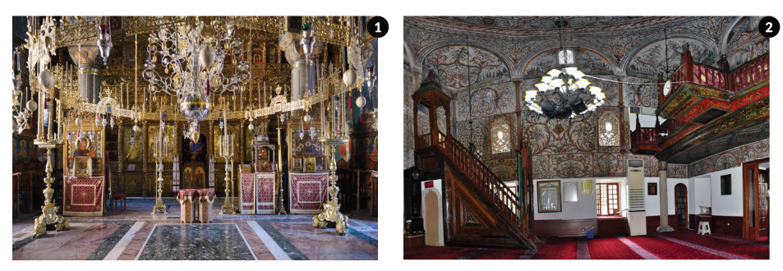
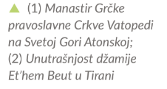
pismo: latinica, grčki alfabet
religija: prevladava kršćanstvo (Grčka- pravoslavlje, Španjolska, Portugal, Italija, San Marino, Malta- katoličanstvo, islam u Albaniji
Vatikan- Sveta Stolica

Slide 15
Provjerimo naučeno
Znam i mogu… | + | +/- | -
Objasniti prilagodbu čovjeka životu na mediteranskome kršu i opisuje specifičnosti mediteranskoga kulturno-civilizacijskog kruga.
Pomoću tematske karte objasniti razlike u gustoći naseljenosti Južne Europe
Izdvojiti obilježja prirodnog i prostornog kretanja stanovništva.
Opisati strukture stanovništva Južne Europe.
Prepoznati sredozemni kulturno- civilizacijski krug na području Hrvatske.
Riješite radnu bilježnicu str.95-97

Slide 16
IZRADILA
Marija Ros Kozarić, prof.

